Slide 1
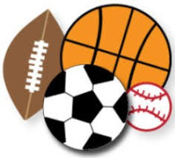
Los deportes saber y conocer
8th Grade
Español 1

Slide 2
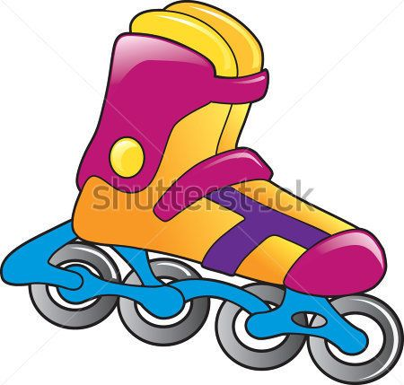
I know how to skate

Slide 3
Yo sé patinar en linea

Slide 4
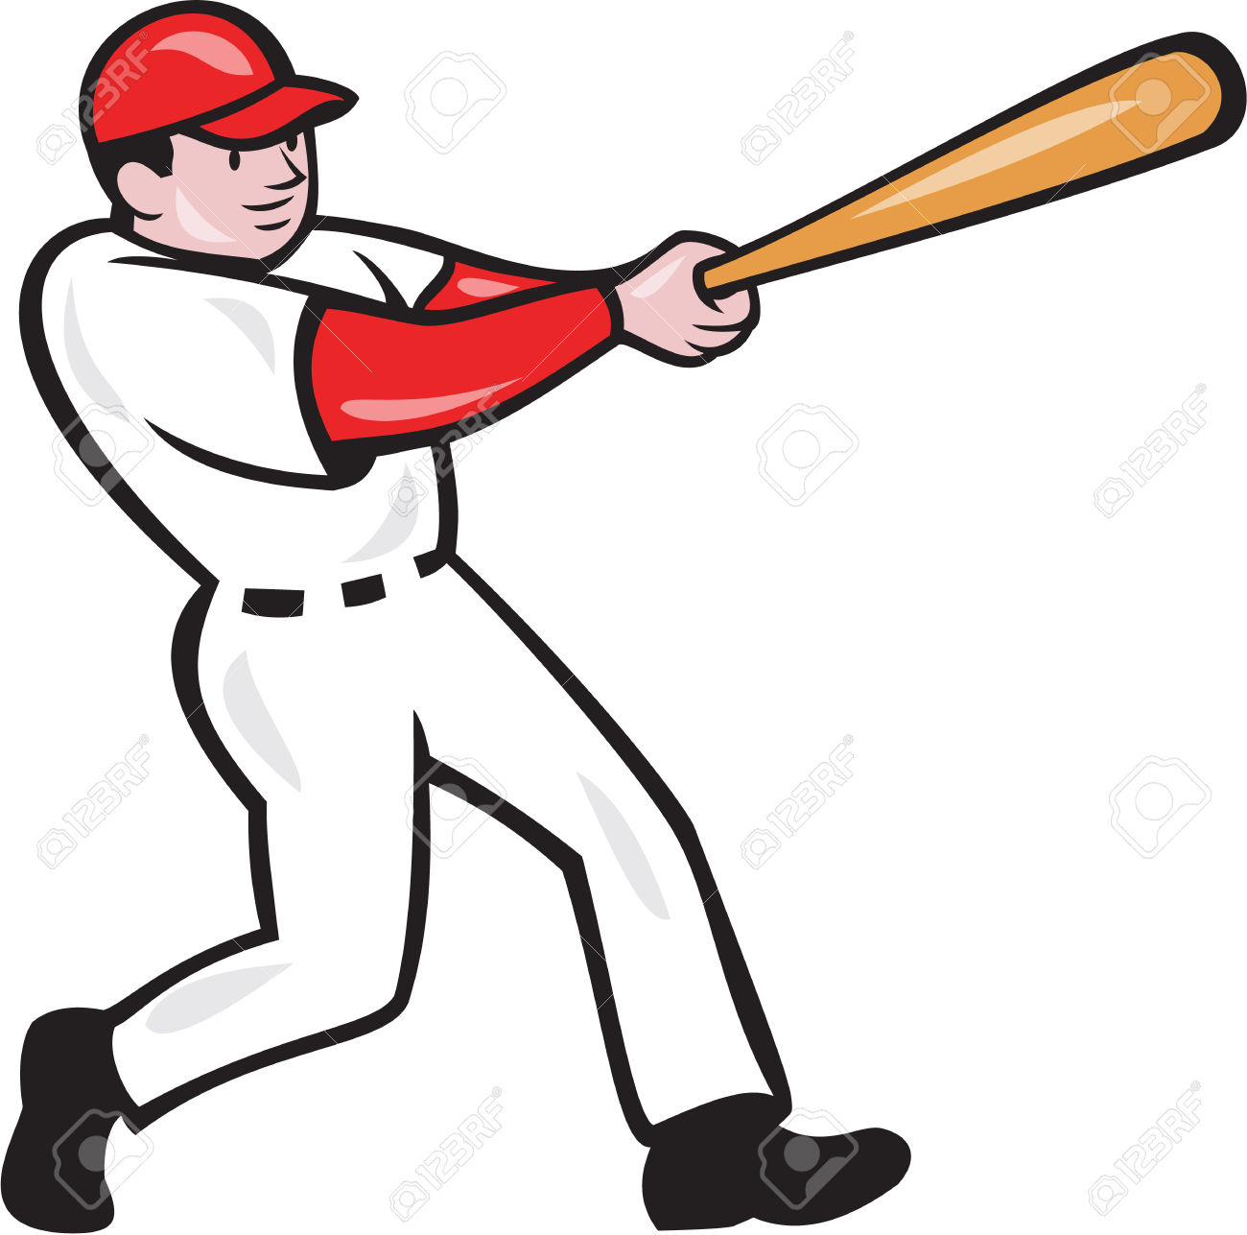
He knows how to play baseball

Slide 5
Él sabe jugar beisbol

Slide 6
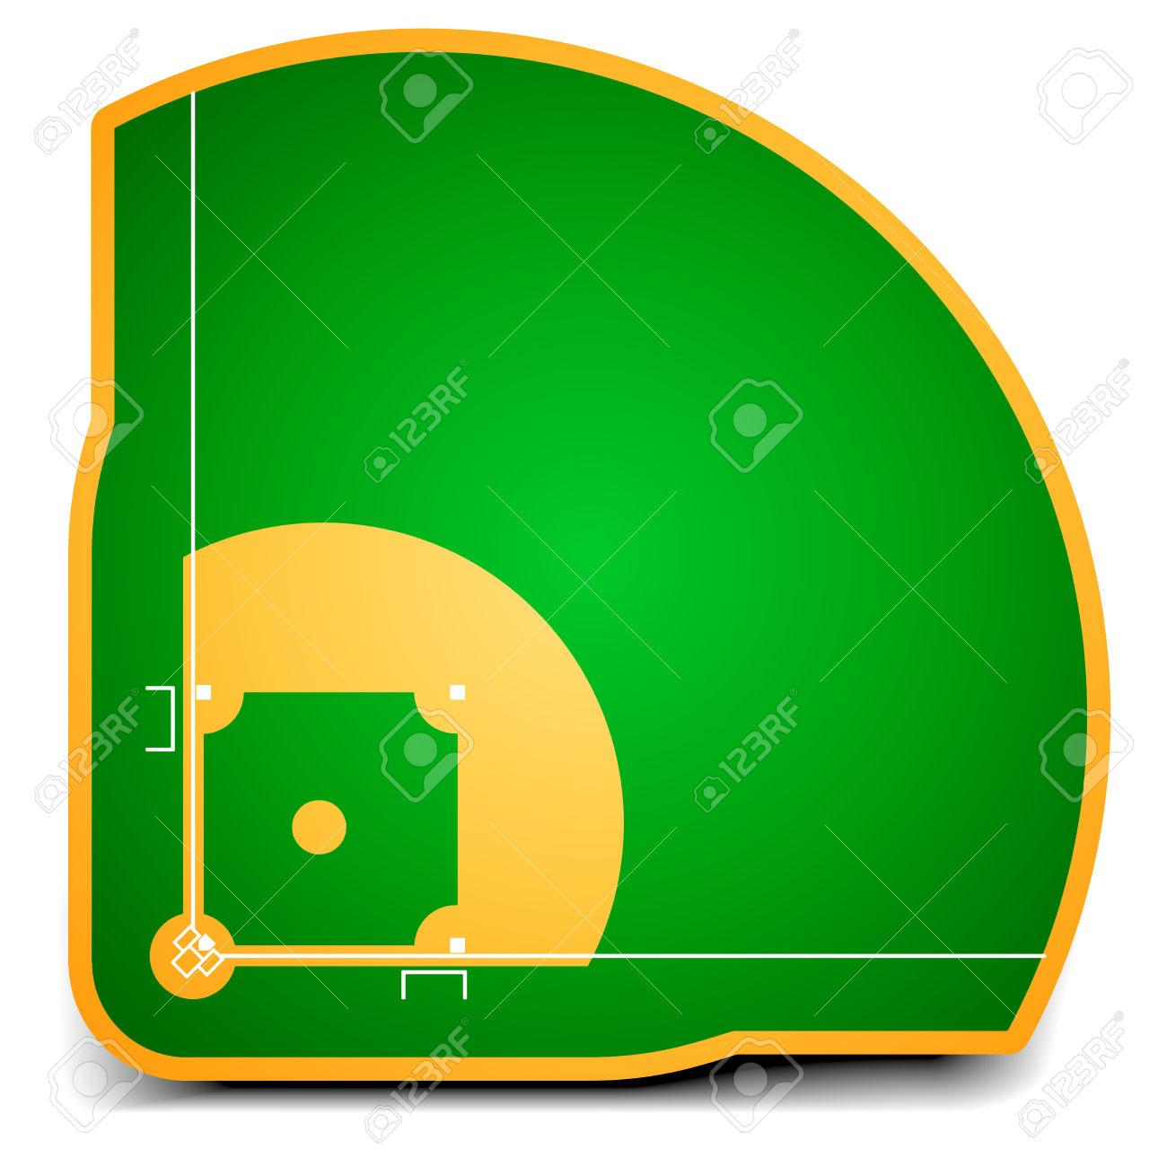
I know the baseball court

Slide 7
Yo conozco la cancha de beisbol

Slide 8
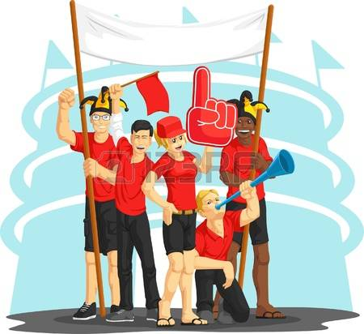
The fans know the baseball players.

Slide 9
Los aficionados conocen a los jugadores

Slide 10
I know how to play soccer.

Slide 11
Yo sé jugar fútbol

Slide 12
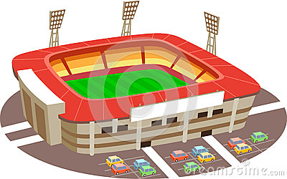
I know the stadium

Slide 13
Yo conozco estadio.

Slide 14
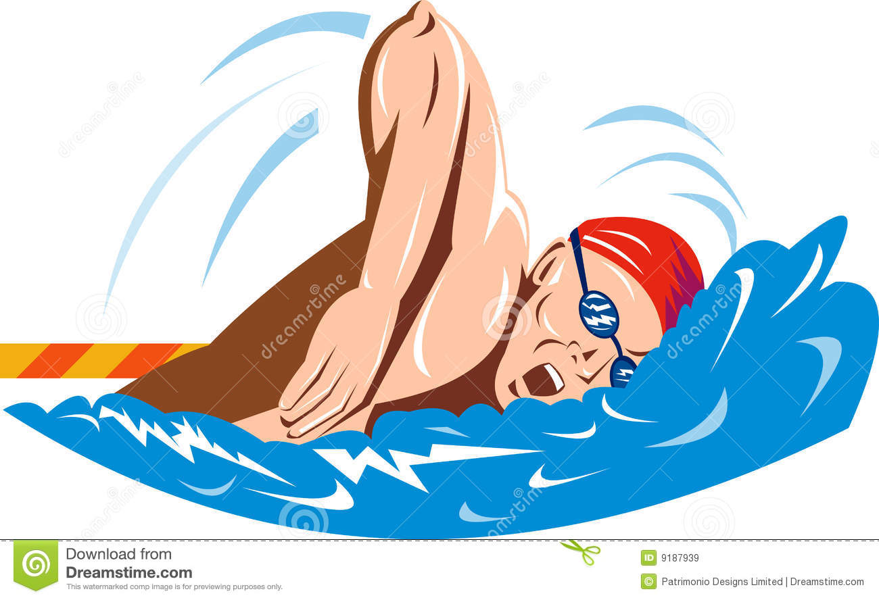
Carlos knows how to swim very well.

Slide 15
Carlos sabe nadar muy bien.

Slide 16
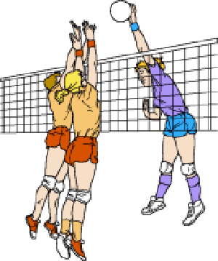
They know how to play voleyball

Slide 17
Ellas saben jugar voleibol

Slide 18
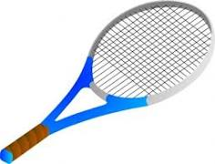
I know how to play tennis

Slide 19
Yo sé jugar tenis

Slide 20
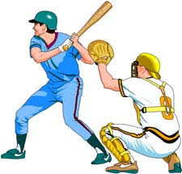
They know how to play baseball

Slide 21
Ellos saben jugar béisbol

Slide 22
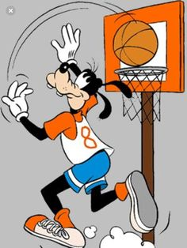
He knows how to play basketball

Slide 23
Él sabe jugar baloncesto

Slide 24
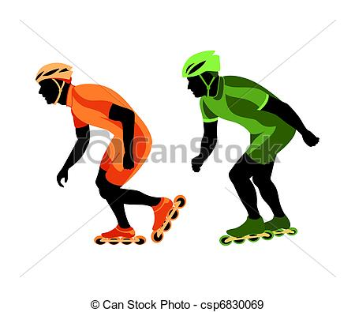
They know how to skate

Slide 25
Ellos saben patinar en linea.

Slide 26
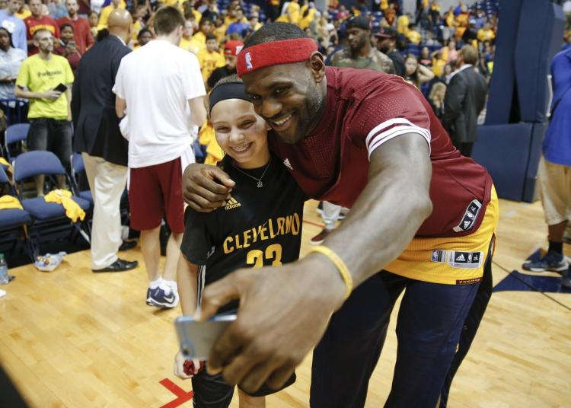
She knows Lebron James

Slide 27
Ella conoce a Lebron James

